Slide 1
Conception et Architecture Orientées Objet
Conception et architecture d'une plate-forme web
de gestion d'enchères type «eBay »
CERA Alexis - GONZALEZ Alban - TRAN Albert 4A CFA

Slide 2
Plan
1. Infrastructure et Architecture du système d’enchère
Substitution de la base de données
Regroupement de la solution sous différents packages
Utilisateurs
Enchères
Alertes
2. Diagramme de classe

Slide 3
Infrastructure et architecture
Substitution de la base de données
Le système d’enchère présenté ne comporte pas de base de données
Afin de substituer ce manque, une classe « Systeme » permet de stocker les enchères et les utilisateurs.
Afin d’être le plus représentatif d’une base de données, la classe Systeme est instanciée en utilisant le principe de Singleton, elle n’est instanciée qu’une fois, les enchères sont donc centralisés sur cette classe (un site web d’enchère s’appuie sur une base de données, non pas plusieurs).

Slide 4
Infrastructure et architecture
Regroupement de la solution sous différents packages
Utilisateurs
Un utilisateur du système peut être soit acheteur soit vendeur (soit les deux).
Afin de représenter ce problème, nous avons décidé de représenter les acheteurs et les vendeurs sous forme d’interface, ayant chacune leurs méthodes spécifiques.
Par exemple un Vendeur peut publier une enchère, un Acheteur peut émettre une offre,etc..

Slide 5
Infrastructure et architecture
Regroupement de la solution sous différents packages
Enchères
Une Enchère a un auteur qui est représenté par le login de l’utilisateur (loginVendeur) et consiste à vendre un objet.
Les états d’une enchère sont représentés par une Enumeration.
Par défaut, la création d’une enchère est dans l’état CREEE, il faut la publier afin qu’elle soit visible par tous.
En ce qui concerne les offres d’une enchère, nous avons hésité à dédier une classe pour les offres, mais nous avons trouvé cela plus judicieux de n’en faire qu’un attribut de la classe Enchère (une map avec en clé, le login de l’émetteur de l’offre, et en clé, la valeur de l’offre).
Un acheteur ne peut pas émettre une offre dont l’enchère n’est pas en état PUBLIEE, ne peut pas non plus émettre une offre sur sa propre enchère, et ne peut surenchérir seulement si son offre est supérieure à l’offre précédente.

Slide 6
Infrastructure et architecture
Regroupement de la solution sous différents packages
Enchères
La définition du prix minimum de commande et de réserve est facultative, nous avons donc décidé de représenter cela via des méthodes, et non pas depuis le constructeur.
Lorsqu’un vendeur souhaite annuler une commande, un parcours des offres est effectué pour savoir si une offre a dépassé le prix de réserve. Si c’est le cas, la commande ne peut être annulée.
Un timer est utilisée afin de contrôler la date limite de l’enchère et afin de modifier son état à TERMINEE dans le cas où la date est dépassée.

Slide 7
Infrastructure et architecture
Regroupement de la solution sous différents packages
Alertes
Afin de pouvoir recevoir des alertes, nous avons utilisé un pattern Observer.
Une Enchère contient une liste d’Alerte (classe abstraite, ses héritiers sont des alertes spécifiques, comme les alertes pour les enchère annulées par exemple). Une alerte est définie par un login utilisateur et un type d’alerte, chaque alerte ayant un comportement différent, (les alertes envoient un message à l’utilisateur).
La liste d’alerte permet donc aux utilisateurs d’ajouter et supprimer plusieurs types d’alertes sur les enchères qu’ils souhaitent.
Nous avons aussi considéré, qu’une alerte sur une offre émise par un acheteur supérieure à un autre acheteur, correspond à la même alerte que l’alerte du vendeur qui reçoit une notification lorsqu’une nouvelle offre a été émise sur sa vente.

Slide 8
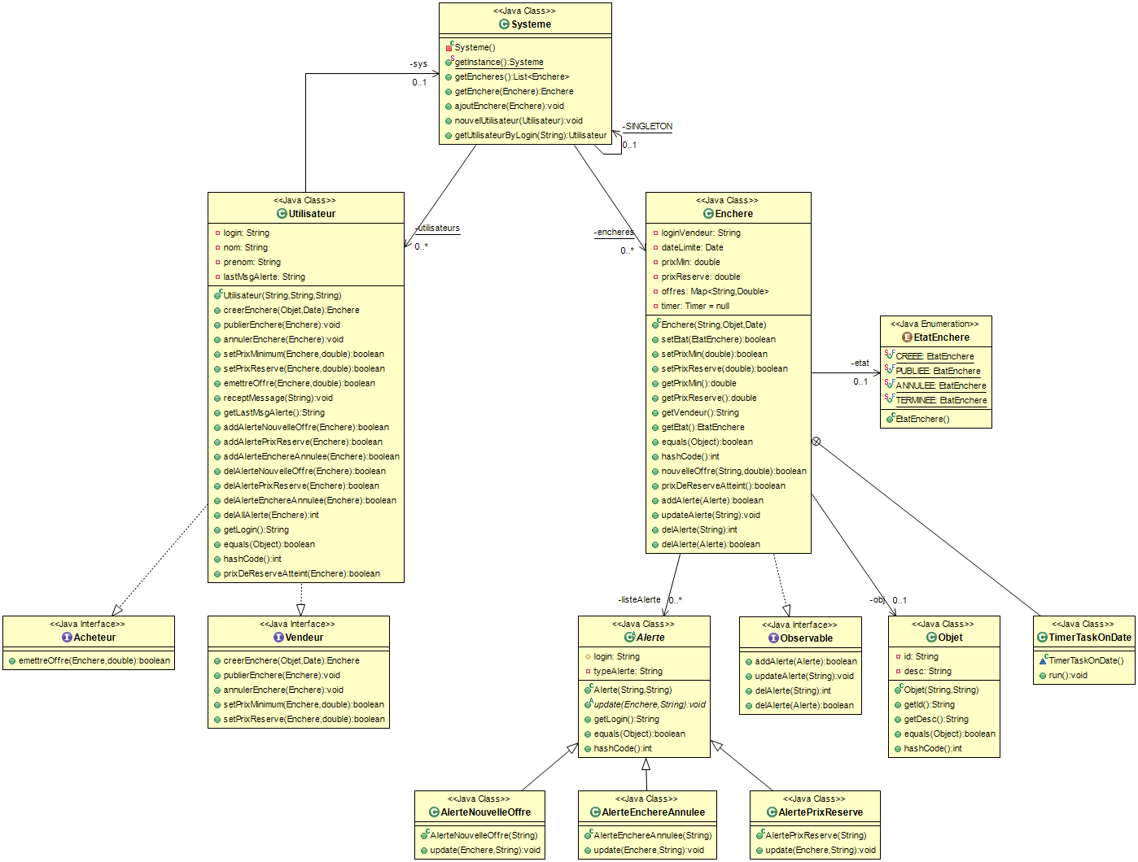
Diagramme de classe (aussi dispo en image depuis github)

